Slide 1



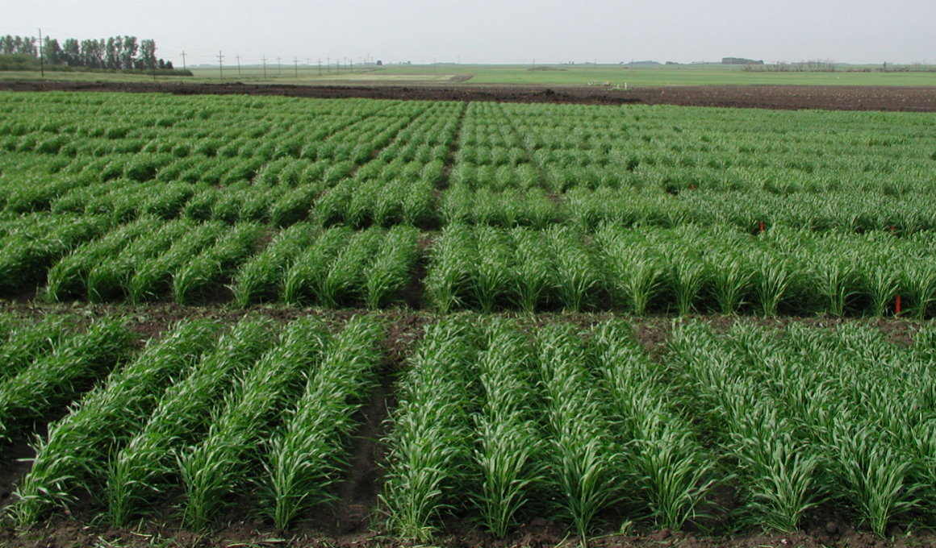
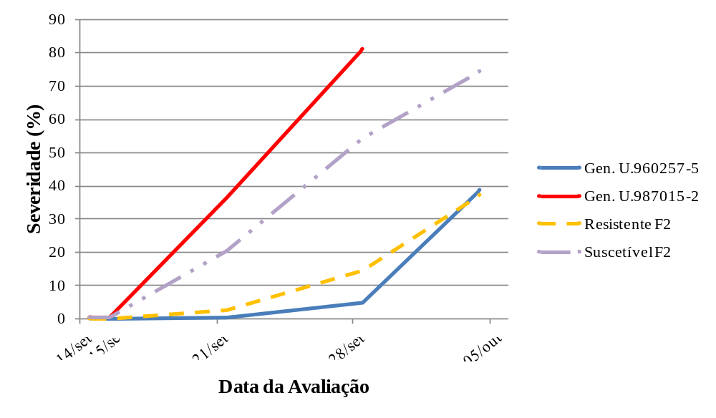
XLIII Reunião da Comissão Brasileira de Pesquisa de Aveia
Universidade Federal do Rio Grande do Sul
02 a 04 de abril de 2024, Porto Alegre, RS
SÍMBOLO 1 DA INSTITUIÇÃO
MODELO DE PÔSTER PARA A XLIII REUNIÃO DA COMISSÃO BRASILEIRA DE PESQUISA DE AVEIA
SÍMBOLO 2 DA INSTITUIÇÃO
(Se houver)
Nome Completo do Apresentador¹, Nome Completo do Segundo Autor², Nome Completo³
INTRODUÇÃO
Tabela 1. Rendimento de grãos (Rend), rendimento de grãos relativo à melhor testemunha (Rend MT), peso do hectolitro (PH), número de dias da emergência ao florescimento (DEF), estatura da planta (EST), severidade de ferrugem da folha (FF), severidade de ferrugem do colmo (FC), severidade de manchas foliares (MF) e acamamento (Acam) dos genótipos do Ensaio Regional de Linhagens de Aveia Branca 2010. EEA/UFRGS, Eldorado do Sul, 2010.
Não há um modelo rígido para os pôsteres. O formato apresentado aqui é apenas uma sugestão.
Preserve sempre o cabeçalho.
Procure manter o título do pôster e os autores na posição em que estão presentes no modelo (o tamanho de letra pode ser alterado se necessário)
O tamanho das caixas de texto para o título e autores também podem ser alteradas, modificando o tamanho do símbolo da instituição.
USE LETRA ARIAL, DÊ PREFERÊNCIA PARA TAMANHO ENTRE 28 e 32 PARA O TEXTO.
PROCURE NÃO USAR LETRA DE TAMANHO MENOR QUE 22, para facilitar a leitura.
Nº |  | Rend | Rend MT | PH | DEF | Est | FF | FC | MF | Acam
Trat. | Genótipo | (kg/ha) | (%) | (kg/hl) | (dias) | (cm) | (%) | (%) | (%) | (%)
1 | URS 21 (T)* | 2265 | 84,3 | 54,2 | 85 | 125 | 15 | 0,2 | 20 | 2
2 | URS Guapa (T) | 1221 | 45,4 | 37,3 | 85 | 112 | 90 | 0 | ,,, | 100
3 | Barbarasul (T) | 2686 | 100,0 | 46,7 | 87 | 115 | 30 | 0,1 | 30 | 10
4 | AL 0704 | 2376 | 88,5 | 50,9 | 88 | 112 | 40 | 0,01 | 30 | 30
5 | AL 0720 | 1684 | 62,7 | 52,3 | 83 | 113 | 1 | 0 | 60 | 60
6 | AL 0723 | 1355 | 50,4 | 56,1 | 82 | 139 | 60 | 10 | 30 | 70
7 | CGF 07-006 | 2466 | 91,8 | 51,9 | 86 | 124 | 20 | 0,1 | 10 | 5
8 | CGF 07-011 | 2605 | 97,0 | 53,5 | 84 | 123 | 10 | 0,5 | 30 | 30
9 | CGF 07-027 | 3002 | 111,7 | 48,0 | 99 | 133 | 3 | 5 | 5 | 5
10 | CGF 07-071 | 2182 | 81,2 | 53,4 | 88 | 135 | 30 | 0,5 | 25 | 50
11 | UFRGS 086004-1 | 3785 | 140,9 | 51,3 | 85 | 120 | 0,5 | 0,1 | 30 | 2
12 | UFRGS 086024-2 | 3149 | 117,2 | 56,2 | 86 | 129 | 1 | 0,01 | 15 | 0
13 | UFRGS 086073-3 | 2356 | 87,7 | 53,2 | 83 | 121 | 70 | 0 | 60 | 5
14 | UFRGS 086092-2 | 3077 | 114,5 | 55,7 | 84 | 130 | 10 | 0,2 | 40 | 15
15 | UFRGS 086095-3 | 2961 | 110,2 | 54,2 | 81 | 116 | 1 | 0,01 | 40 | 3
16 | UFRGS 086136-5 | 2726 | 101,5 | 54,6 | 82 | 117 | 5 | 0 | 20 | 0
17 | UFRGS 086183-2 | 3151 | 117,3 | 54,2 | 87 | 119 | 15 | 0,1 | 20 | 0
18 | UFRGS 086184-5 | 3348 | 124,6 | 57,5 | 87 | 126 | 15 | 0 | 50 | 0
19 | UFRGS 086190-1 | 3088 | 115,0 | 54,7 | 88 | 143 | 5 | 0,01 | 20 | 0
20 | UFRGS 086208-3 | 3193 | 118,9 | 56,0 | 86 | 125 | 0,01 | 0 | 15 | 15
21 | UFRGS 087276-3 | 2665 | 99,2 | 55,8 | 85 | 132 | 70 | 0,1 | 20 | 10
22 | UFRGS 087389-1 | 3453 | 128,5 | 54,4 | 92 | 122 | 2 | 0 | 5 | 3
23 | UFRGS 088061-4 | 3130 | 116,5 | 50,4 | 92 | 123 | 0 | 0 | 50 | 0
24 | UFRGS 089008 | 3725 | 138,7 | 55,3 | 89 | 125 | 0 | 10 | 20 | 5
25 | UFRGS 089023-2 | 3730 | 138,8 | 58,0 | 88 | 118 | 0 | 20 | 15 | 20
26 | UPF 971100-3-5 | 2831 | 105,4 | 47,3 | 85 | 103 | 0 | 30 | 20 | 0
27 | UPF 97H2000-5 | 3820 | 142,2 | 51,7 | 93 | 124 | 0,01 | 10 | 10 | 0
28 | UPFH14-3-5-3 | 2871 | 106,9 | 57,3 | 86 | 121 | 10 | 0,1 | 20 | 10
29 | UPF 201H16-5-3 | 2772 | 103,2 | 54,8 | 85 | 127 | 40 | 0 | 5 | 30
 | Média | 2816,1 | 104,8 | 53,0 | 86,6 | 123,2 | 18,7 | 3,0 | 25,5 | 16,6
 | C.V.(%) | 12,55
OBJETIVOS
Não esqueça dos objetivos!
MATERIAL E MÉTODOS
Use texto corrido ou use o auxílio de bulllets para descrever o material e métodos.
Use fotos ou esquemas se isto facilitar o entendimento.
Lembre não há regras rígidas.
* T = cultivar testemunha
RESULTADOS
Aponte os principais resultados apresentados nas tabelas e/ou figuras apresentadas no pôster.
Figura 1. Progresso da severidade média da mancha negra na folha bandeira-1 nos genitores e nos indivíduos segregantes F₂, de acordo com as classes resistente e suscetível. Eldorado do Sul, RS, 2012.
CONCLUSÕES
Apresente as principais conclusões do trabalho, como texto corrido ou na forma de itens.
Conclusão 1.
Conclusão 2.
Eng.ª Agr.ª, Ph.D., Pesquisadora, Instituto Pró-Aveia, Avenolândia, PR. E-mail: beltranadetal@iproaveia.br
2 Eng. Agr., M.Sc., Pesquisador, Instituto Pró-Aveia, Avenolândia, PR. E-mail: fulanodetal@iproaveia.br
3 Eng.ª Agr.ª, Estudante de Mestrado, Universidade dos Cereais e Derivados, Cerelândia, RS. E-mail: ciclana@ucd.br

